Slide 1
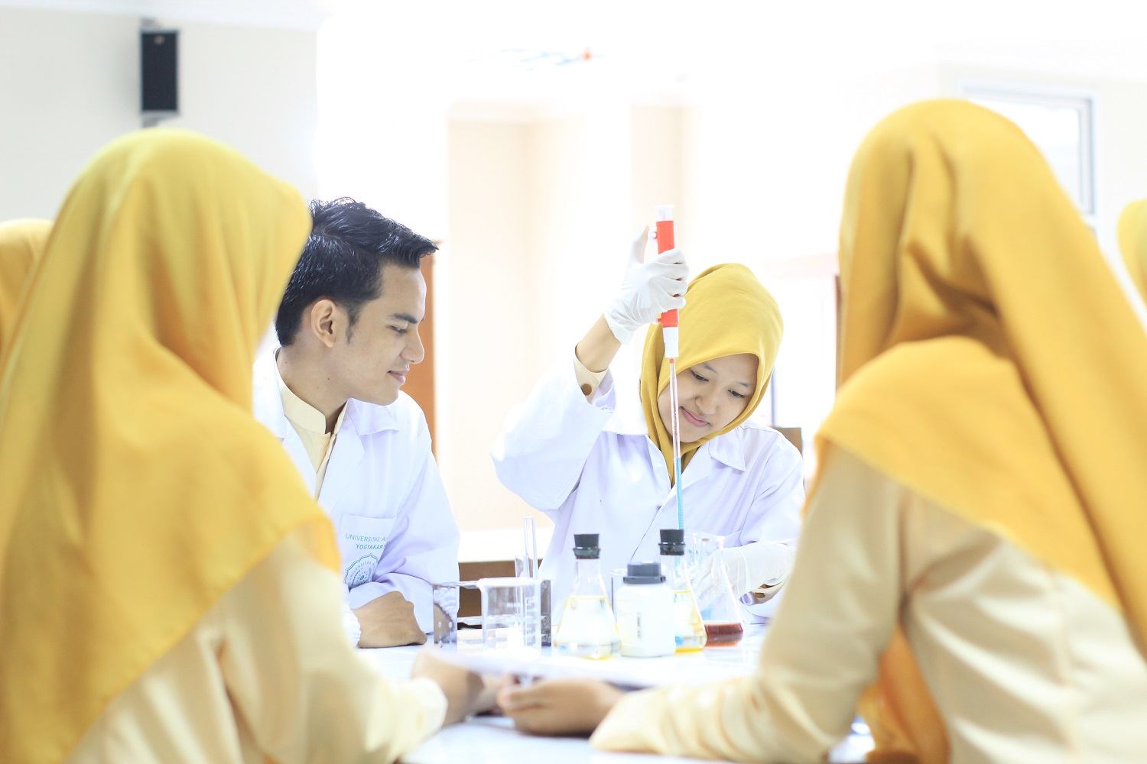
SISTEM MANAJEMEN K3 (SMK3)
Titin Aryani, S.Si., M.Sc

Slide 2
“Kami ridho Allah SWT sebagai Tuhanku, Islam sebagai agamaku, dan Nabi Muhammad sebagai Nabi dan Rasul, Ya Allah, tambahkanlah kepadaku ilmu dan berikanlah aku kefahaman”

Slide 3
ﻭَﻓِﻲ ﺍﻟْﺄَﺭْﺽِ ﺁﻳَﺎﺕٌ ﻟِﻠْﻤُﻮﻗِﻨِﻴﻦﻭَﻓِﻲ ﺃَﻧْﻔُﺴِﻜُﻢْ ۚﺃَﻓَﻠَﺎ ﺗُﺒْﺼِﺮُﻭﻥ
“Dan di bumi itu terdapat tanda-tanda (kekuasaan Allah) bagi orang-orang yang yakin, dan (juga) pada dirimu sendiri. Maka apakah kamu tiada memperhatikan?” (QS. Adz Dzariyat: 20-21).

Slide 4
Materi Ke-7
SISTEM MANAJEMEN K3 (SMK3) DI LABORATORIUM
Titin Aryani, S.Si., M.Sc
Manajemen Laboratorium
2020

Slide 5
Learning Output:
5 Prinsip Penerapan K3
Langkah-langkah Penerapan SMK3
Kebijakan SMK3
Pengelolaan Sumber Daya Manusia
Tujuan Komunikasi
Pengelolaan Komunikasi
Tujuan Pengelolaan Komunikasi
Pertimbangan Pengelolaan Komunikasi
Pengelolaan Operasi dan Evaluasi SMK3

Slide 6
Sistem Manajemen
Adalah suatu kerangka Proses dan Prosedur yang digunakan untuk memastikan apakah suatu perusahaan atau organisasi dapat memenuhi standar dan menjalankan tugasnya untuk mencapai tujuan organisasi.

Slide 7
Ciri Sistem Manajemen
Adanya perintah dalam bentuk kebijakan, pedoman, prosedur, program, dsb.
Implementasi terhadap kebijakan, pedoman, prosedur, program, dsb.
Adanya audit internal.
Adanya tinjauan ulang manajemen/menejemen review/tinjauan manajemen/RTM/kaji ulang manajemen.

Slide 8
Konsep Keselamatan dan Kesehatan Kerja (K3)
K3 merupakan ilmu pengetahuan dan penerapannya dalam upaya mencegah terjadinya kecelakaan dan penyakit akibat kerja.
Kecelakaan kerja adalah suatu kejadian yang tidak dikehendaki dan tidak diduga semula yang dapat menimbulkan korban manusia dan atau harta benda (Permenaker No. 03/MEN/1998).
Penyakit akibat kerja adalah penyakit yang disebabkan oleh pekerjaan, alat, bahan, proses maupun lingkungan kerja.

Slide 9
Bagan Siklus Manajemen Sistem
Perintah
Implementasi
Audit Internal
Tinjauan Manajemen

Slide 10
PENGERTIAN SMK3
Bagian dari sistem manajemen perusahaan secara keseluruhan dalam rangka pengendalian resiko yang berkaitan dengan kegiatan kerja guna terciptanya tempat kerja yang aman, efisien dan produktif.
KEWAJIBAN PENERAPAN PP 50/2012
Pasal 5 PP No.50/2012
Perusahaan dengan :
‐ Tenaga kerja 100 atau lebih dan atau
‐ potensi bahaya tinggi.
“Wajib menerapkan Sistem Manajemen K3 (SMK3)”

Slide 11
5 Prinsip Dasar Penerapan SMK3 PP No.50 Th.2012

Slide 13
Notes:
JA-ANZ (Joint Accreditation System of Australia and New Zealand)→Forum akreditasi internasional (IAF) dan Assosiasi Lembaga Sertifikasi Terakreditasi (AACB).

Slide 14
Kebijakan SMK3
Kebijakan SMK3, memuat paling sedikit:
Lingkup perusahaan,
Visi,
Mencegah terjadinya kecelakaan kerja dan penyakit akibat kerja,
Berkomitmen menghilangkan bahaya serta mengurangi risiko‐risiko K3,
Melakukan konsultasi dan partisipasi K3 dari dan untuk seluruh karyawan
Perbaikan terus menerus terhadap sistem manajemen K3,
Mematuhi peraturan perundangan K3,
Menetapkan rencana K3/Sasaran K3.

Slide 15
PENJELASAN SINGKAT OHSAS 18001:2007
OHSAS 18001:2007 mulai digantikan dengan ISO 45001:2018.
OHSAS: Occupational Health & Safety Assessment Series
OHSAS: Sistem manajemen untuk keselamatan Kerja (SMK3).
SMK3 adalah sistem manajemen untuk keselamatan dan kesehatan kerja, contoh OHSAS 18001:2007, SMK3 PP 50/2012 dan ISO 45001:2018.
ISO 45001:2018 tidak mensertifikasi produk melainkan mensertifikasi sistem manajemennya, yaitu lingkup pekerjaan yang dilakukan serta nama dan alamat perusahan tersebut.

Slide 16
Kebijakan dan
Komitmen
Perencanaan
Penerapan
Pemantauan & Koreksi
Tinjauan Manajemen
SISTEM MANAJEMEN K3/ OHSAS 18001
1. Kebijakan K3
2. Identifikasi Bahaya, Tingkat Resiko & Rencana Pengendalian
17. Peninjauan Ulang Manajemen
3. Peraturan dan Standar K3
4. Sasaran dan Program Kerja K3
12. Pengukuran dan Pemantauan
13. Evaluasi Kepatuhan
5. Struktur Organisasi, Sumberdaya
6. Kompetensi dan Sistim Pelatihan K3
14. Penyelidikan Insiden, Ketidak sesuaian, Tindakan perbaikan dan Pencegahan
7. Komunikasi dan Konsultasi K3
8. Dokumentasi
15. Pengendalian Rekaman.
9. Pengendalian Dokumen
16. Pemeriksaan Internal.
10. Pengendalian Operasional
11. Kesiagaan & Tanggap darurat

Slide 17
No. | Prinsip Dasar | Sub. Kegiatan-Penilaian |  | Jumlah Syarat Resiko
 |  | No. |  | Tinggi | Sedang | Kecil
1 | Kebijakan K3 |  |  | 10 | 10 | 9
2 | Perencanaan | 2.1 | Identifikasi bahaya, Penilaian Resiko dan Pengendaliannya | 14 | 12 | 8
 |  | 2.2 | Pemenuhan perundang-undangan dan persyaratan lainnya | 21 | 19 | 16
 |  | 2.3 | Sasaran dan Program Kerja | 21 | 18 | 14
3 | Penerapan dan Operasi | 3.1 | Sumber Daya, Struktur Organisasi dan Pertanggungjawaban | 7 | 5 | 5
 |  | 3.2 | Kompetensi, Pelatihan dan Kepedulian | 6 | 3 | 1
 |  | 3.3 | Komunikasi, Keterlibatan dan Konsultasi | 10 | 8 | 5
 |  | 3.4 | Dokumentasi | 7 | 6 | 4
 |  | 3.5 | Pengendalian Dokumen | 7 | 7 | 6
 |  | 3.6 | Pengendalian Operasional | 4 | 3 | 3
 |  | 3.7 | Kesiagaan dan Tanggap darurat | 5 | 3 | 3
4 | Pemeriksaan | 4.1 | Pengukuran dan Pemantauan | 6 | 4 | 3
 |  | 4.2 | Evaluasi Kepatuhan | 3 | 3 | 0
 |  | 4.3 | Penyelidikan insiden, Ketidaksesuaian, Tindakan perbaikan dan pencegahan | 11 | 8 | 6
 |  | 4.4 | Pengendalian Rekaman | 3 | 3 | 3
 |  | 4.5 | Audit Internal | 7 | 7 | 5
5 | Tinjauan Manajemen |  |  | 17 | 5 | 2
 |  |  | Jumlah | 159 | 124 | 93
Kurang = 0 – 59%
Sedang = 60 – 85%
Baik = diatas 85%

Slide 18
PENILAIAN TINGKAT PENERAPAN SMK3
Tingkat pencapaian penerapan | Permen No. 05/1996 | PP No. 50/2012
0-59% dari total kriteria | Tindakan hukum | Tingkat penilaian Penerapan Kurang
60-84% dari total kriteria | Sertifikat dan bendera perak | Tingkat penilaian Penerapan Baik
85-100% dari total kriteria | Sertifikat dan bendera emas | Tingkat Penilaian Penerapan Memuaskan

Slide 19
PEDOMAN DAN MANUAL SMK3
PEDOMAN SMK3 PP 50/2012: (Lampiran I PP 50/2012)
MANUAL SMK3 PP 50/2012 adalah:
1. Kebijakan K3,
2. Rencana (Sasaran, Target dan Program) K3,
3. Prosedur‐prosedur,
4. Instruksi Kerja,
5. Formulir‐formulir,
6. Tanggung jawab dan wewenang K3.

Slide 20
Langkah-langkah Penerapan SMK3 menurut OHSAS 18001:2007
Tahap Persiapan
Dimulai dari komitmen manajemen puncak, menentukan ruang lingkup, menetapkan cara penerapan, membentuk kelompok penerapan, menetapkan sumber daya yang diperlukan.
Tahap Pengembangan dan Penerapan
Dimulai dari menyatakan komitmen, menetapkan cara penerapan, membentuk kelompok penerapan, menetapkan sumber daya yang diperlukan, kegiatan penyuluhan, peninjauan sistem, penyusunan jadwal kegiatan, pengembangan sistem manajemen K3, penerapan sistem, dan sertifikasi.

Slide 21
Pengelolaan Sumber Daya Manusia
Penetapan sumber daya yang kompeten dan memiliki kewenangan di bidang K3 dibuktikan dengan sertifikat ahli K3.
Ahli K3 melaksanakan pemantauan dan evaluasi kinerja K3 melalui pemeriksaan, pengujian, pengukuran, dan audit internal SMK3.
Penilaian efisiensi dan efektivitas sumber daya

Slide 22
Prosedur Pengadaan Sumber Daya Manusia (Ahli K3) PP No.50 Th.2012
Dalam penyediaan sumber daya manusia, perusahaan harus membuat prosedur pengadaan secara efektif, meliputi:
1) Pengadaan sumber daya manusia sesuai kebutuhan dan memiliki kompetensi kerja serta kewenangan dibidang K3 yang dibuktikan melalui:
a) sertifikat K3 yang diterbitkan oleh instansi yang berwenang; dan
b) surat izin kerja/operasi dan/atau surat penunjukan dari instansi yang berwenang.

Slide 23
2) Pengidentifikasian kompetensi kerja yang diperlukan pada setiap tingkatan manajemen perusahaan dan menyelenggarakan setiap pelatihan yang dibutuhkan;
3) Pembuatan ketentuan untuk mengkomunikasikan informasi K3 secara efektif;
4) Pembuatan peraturan untuk memperoleh pendapat dan saran para ahli; dan
5) Pembuatan peraturan untuk pelaksanaan konsultasi dan keterlibatan pekerja/buruh secara aktif.

Slide 24
Implementasi Komunikasi dan konsultasi K3
Briefing dan pertemuan kecil mengenai K3
Papan pengumuman yang menyajikan data kinerja K3 dan informasi lainnya.
Poster Program K3
Buletin tentang K3
Fasilitas yang mendukung implementasi K3

Slide 25
Pengelolaan Operasi SMK3
Dalam pengelolaan operasi sistem manajemen K3 terdapat beberapa persyaratan yang dapat dijadikan sebagai rujukan, yaitu:
1) Persyaratan OHSAS 18001
Identifikasi keseluruhan operasi dan aktivitas yang berkaitan dengan resiko yang diidentifikasikan.
Aktivitas tersebut harus dilakukan dalam kondisi yang ditetapkan dengan menetapkan dan memelihara prosedur terdokumentasi untuk mengakomodasi perbedaan atau deviasi sasaran K3, ketentuan kriteria operasi dalam prosedur, menetapkan dan memelihara prosedur terkait dengan resiko K3 yang teridentifikasi.

Slide 26
Pengelolaan Operasi SMK3
2) Persyaratan Permenaker 05/MEN/1996
Perancangan dan rekayasa dimana pengendalian resiko. kecelakaan dan penyakit akibat kerja dalam proses rekayasa harus dimulai sejak tahap perancangan dan perencanaan.
Tinjauan ulang kontrak dalam pengadaan barang dan jasa yang melalui kontrak harus ditinjau ulang untuk menjamin kemampuan perusahaan dalam memenuhi persyaratan K3.
Dalam sistem pembelian barang dan jasa beserta prosedur pemeliharaannya harus terintegrasi dalam strategi penanganan pencegahan resiko kecelakaan dan penyakit akibat kerja.

Slide 27
Pelaksanaan Monitoring SMK3
Apakah penerapan smk3 dilakukan berdasarkan kebijakan nasional yang meliputi :
Penetapan kebijakan K3,
Perencanaan K3
Pelaksanaan rencana K3,
Pemantauan dan evaluasi kinerja K3,
Peninjauan dan peningkatan kinerja SMK3

Slide 28
Langkah-langkah Monitoring
Monitoring :
Kriteria perusahaan
Jenis proyek
Pastikan tanggal monitoring
Catat kondisi proyek
Urutkan berdasarkan lingkup pekerjaan
Buat cek list sesuai dengan urutan SMK 3
Siapkan alat kerja
Konfirmasikan kepada penyedia jasa yang akan dilakukan monitoring

Slide 29
Manfaatkan Informasi di Bawah Ini
Hasil inspeksi
Hasil audit SMK3
Survey K3
Tour K3
Laporan kinerja K3
Hasil investigasi kecelakaan kerja kerja

Slide 30
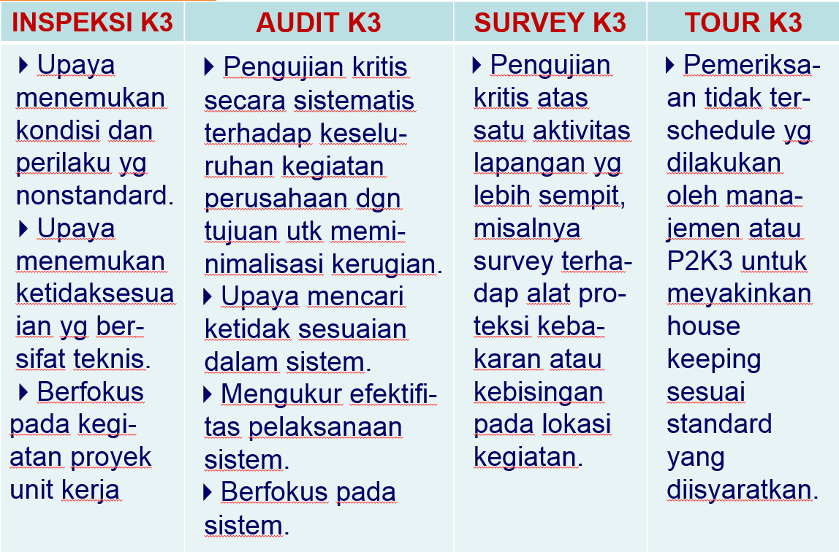

Slide 31
Manfaat Monitoring K3
Identifikasi | Potensial masalah. Defesiensi peralatan. Kekeliruan dalam tindakan/ pelaksanaan kerja. Efek perubahan (effect of changes). kekurangan dalam tindakan perbaikan (remedial action). Kinerja positif dan hasil yang berkualitas
Demonstrasi komitmen pada K3 dan mempererat (strengthens) sistem tanggung jawab internal secara menyeluruh.
Melatih kepekaan, perilaku, kesadaran, tinfakan, meningkatkan moralitas, akutanilitas dan membangun budaya K3

Slide 32
Proses Monitoring
Rapat Pembukaan/
Opening Conference
Berkeliling/
Walk Around
Rapat Penutup/
Closing
Conference
Perkenalan
Objektif
Induction/ Penjelasan umum ttg peraturan, kegiatan kerja dan risiko
Penanggung jawab lokasi kerja
Hal – hal khusus
Mengacu pada peta rute inspeksi.
Berbicara positive dan simpati
Lihat secara tajam, detail & Jelas (outside normal eye level)
Temukan bagian kritikal (Critical Part)
Perbaikan sementara
Membuat laporan
Uraikan dan petakan seluruh temuan dengan jelas.
Klasifikasikan temuan menurut tingkat bahaya.
Basic causes
Rencana perbaikan dan target pencapaian

Slide 33
Proses Monitoring
Klasifikasi Sumber Bahaya
Klas ‘A’ (Major)
Kondisi atau tindakan yang dapat mengakibatkan kecelakaan fatal atau cacat permanen.
Klas ‘B’ (Minor)
Kondisi atau tindakan yang dapat mengakibatkan kecelakaan minor dan tanpa cacat.

Slide 34
Keputusan Menaker Kep-51/Men/ 1999 Nilai Ambang Batas Faktor Fisika di tempat kerja
NAB (nilai ambang batas) tempat kerja yg bisa diterima tenaga kerja tanpa mengakibatkan penyakit/ gangguan kesehatan, dlm pekerjaan sehari-hari untuk waktu < 8 jam sehari atau < 40 jam seminggu, ditetapkan masing-masing sbb. :
Iklim kerja :
Beban kerja ringan : 30 derajat Celsius
Beban kerja sedang : 26,7 derajat Celsius
Beban kerja berat : 25 derajat Celsius
Kebisingan 85 dB A ( desi Bell A )→(sound level meter)
Getaran alat kontak langsung/tdk langsung pada lengan dan tangan ten kerja 4m/detik kuadrat ( 4m/detik2)
Radiasi sinar ultra ungu (UV) : 0,1 mikro Watt per sentimeter persegi.→(UV Light meter)

Slide 35
Keputusan Menaker Kep-187/Men/ ‘99 Pengendalian Bahan Kimia Berbahaya
Pengusaha wajib mengendalikan bahan kimia berbahaya. Untuk mencegah terjadinya kecelakaan dan Penyakit Akibat Kerja (PAK), dengan cara:
1. Penyediaan MSDS
2. Penunjukan petugas K3 kimia dan Ahli K3 kimia.

Slide 36
Keputusan Menaker Kep-187/Men/ ‘99 Pengendalian Bahan Kimia Berbahaya
Pengusaha wajib menyampaikan Daftar Nama, Sifat dan Kuantitas Bahan Kimia Berbahaya di tempat kerja ke Disnaker setempat untuk dasar menetapkan kategori potensi bahaya (bahaya besar atau bahaya menengah)
Kriteria bahan kimia berbahaya terdiri dari :
bahan beracun
bahan sangat beracun
cairan mudah terbakar
cairan sangat mudah terbakar
gas mudah terbakar
bahan mudah meledak
bahan reaktif
bahan oksidator.

Slide 37
Terima
Kasih

Slide 38
REFERENSI
Bolishifski, McElroy.1980. Accident Prevention Manual For Industrial Operation. National Safety Counsil.
Blake.1963. Industrial Safety. Prentice-Hall
Suma’mur P.K.1989. Keselamatan Kerja dan Pencegahan Kecelakaan. Jakarta : CV Haji Masagung.
Hansen, Doan J.(ed).1991. The Work Environment, Volume One: Occupational Health Fundamentals.London : Lewis Publisher, Inc.
Niebel, Benjamin W dan Andris Freivalds. 1999. Methods, Standards, and Work Design. 10th ed. New York : McGraw-Hill, Book..
Suma’mur. 1984. Higene Perusahaan dan Kesehatan kerja. Jakarta : Gunung Agung.

